Slide 1
积分制管理 落地实操流程
Notes:
果果圈模板www.ggq.com

Slide 2
建立积分执行机构 定专人负责（不需要专职）
第一步
定人员

Slide 3
1
积分收集、核查、录入、奖票打印
2
定期公布各类积分排名情况
工作职责
3
每月一次将考勤、加班等数据录入软件
4
任务性事件的上传下达，监督检查任务完成情况
5
及时考核干部的各项积分奖扣任务并告知
6
保证数据的安全性，每周定期备份数据
7
参与各项奖励相关的积分数据统计

Slide 4
制定积分奖扣的执行团队
第二步
定团队

Slide 5
团队架构
总经理
副总经理
经理
经理
经理
经理
经理
经理
核心管理团队
主管
主管
主管
主管
主管
主管
策划部 主任
摄影部 主任
印刷部 主任
设计部 主任
视频部 主任
图像部 主任
工艺部 主任
雕刻部 主任
丝印部 主任
销售部 主任
广告部 主任
网络部 主任
培训部 主任
礼品部 主任
装饰部 主任
软件开发部 主任
研发部 主任
庆典制造部 主任
……

Slide 6
制定积分制管理实施奖、扣标准
第三步
定标准

Slide 7
① 启动期的一次性积分
② 每月固定积分
基础积分
2000-5000分/人
工龄积分
100-300分/月/人
学历 10-100分/级/月
职称 50-200分/级/月
职务 200-600分/级/月
技能 20-50分/项/月
特长 20-100分/项/月
荣誉 20-100分/项/月
……

Slide 8
③ A分与B分奖扣标准——把原有奖扣工资的制度直接转成奖口积分
Your text
A分：与工资挂钩，建议少用
B分（积分）：与钱没有直接关系
A分与员工当月工资挂钩后清零，不累计
1分A分=2元钱+2分B分
与员工各项福利和荣誉挂钩
不清零、不作废，永远有效
例如：员工个人失误带来直接经济损失200元
积分导入前：按造成的经济损失扣200元工资
积分导入后：扣A分100分，再扣B分200分
例如：员工上班未穿工作服
积分导入前：未穿工作服，扣10元工资
积分导入后：未穿工作服，口积分20分

Slide 9
制定管理人员的奖分、扣分权限（上限）
第四步
定权限

Slide 10
单次奖、扣分权限30分
经理级
单次奖、扣分权限20分
主管级
单次奖、扣分权限10分
主任级
单次奖、扣分权限 5 分
班长级

Slide 11
有奖扣标准与无奖扣标准的运用原则
第五步
定原则

Slide 12
公司规定中有奖扣标准的，严格参照标准执行
1
公司规定：员工得到客户书面表扬，奖100分
（管理人员权限30分）。
执行结果：管理人员不需请示，直接按标准执行，
奖励该员工100分。
公司规定中无标准的，用管理人员的权限执行
2
管理人员在自己权限范围内执行的奖扣分，公司均认可
原则：公司规定的积分标准＞管理人员的权限标准
（特殊情况向上级请示后，可执行管理人员的权限超过公司的奖扣标准）

Slide 13
制定管理人员的奖分、扣分任务
第六步
定任务

Slide 14
每天奖扣人次任务（下限）
凡有奖扣权限的管理人员
每天至少要完成3人次的奖扣分
Ⅰ
每周奖分、扣分任务（下限）
经理级——每周奖分任务200分，扣分任务20分
主管级——每周奖分任务100分，扣分任务10分
Ⅱ
主任级——每周奖分任务 50 分，扣分任务 5 分
班长级——每周奖分任务 30 分，扣分任务 3 分

Slide 15
月度奖扣比例任务
每月完成的总奖分数：总扣分比例
10 ：1
Ⅲ
管理人员奖分、扣分任务执行结果的考核办法
管理人员未完成的奖扣任务差额
从自己积分账户中扣除
Ⅳ

Slide 16
制定员工通过积分可享受的待遇方案
第七步
定奖励

Slide 17
积分与员工工资、各种荣誉挂钩（如优秀员工）
积分与员工旅游挂钩
（如省内、国内、出国旅游）
积分与员工年终奖金挂钩
积分与员工购买手机挂钩
积分与员工购摩托车、汽车挂钩
积分与员工干股分红挂钩
积分与员工理财保险挂钩
积分与员工购买住房挂钩
出台的各项福利待遇均要与积分挂钩分配
员工出现零积分和负分，成为自动离职的对象
Notes:
使用方法： 【更改文字】：将标题框及正文框中的文字可直接改为您所需文字 【更改图片】：点中图片》绘图工具》格式》填充》图片》选择您需要展示的图片 【增加减少图片】：直接复制粘贴图片来增加图片数，复制后更改方法见【更改图片】 【更改图片色彩】：点中图片》图片工具》格式》色彩（重新着色）》选择您喜欢的色彩 下载更多模板、视频教程：http://www.mysoeasy.com

Slide 18
制定积分制管理实际操作流程
第八步
定流程

Slide 19
管理人员发现的
投入奖扣箱
（执行专员每天开箱收集）
填写
《积分奖励表》
审核人
签字
管理人员安排的
公布
管理人员申请的
数据进入软件
执行部开出奖票
目标或任务类
（一般适用于管理人员）
下达人填写
《任务通知单》
任务人
接收任务
验收人
签字
员工参加快乐会议
抽奖

Slide 20
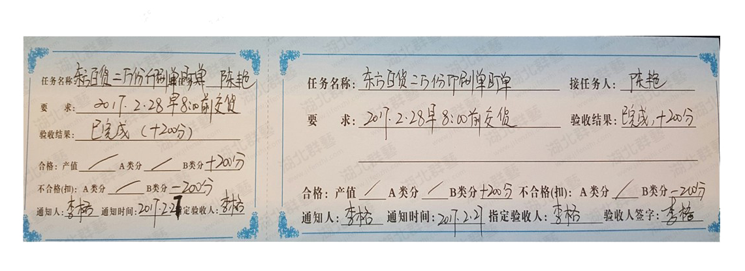
实例

Slide 21
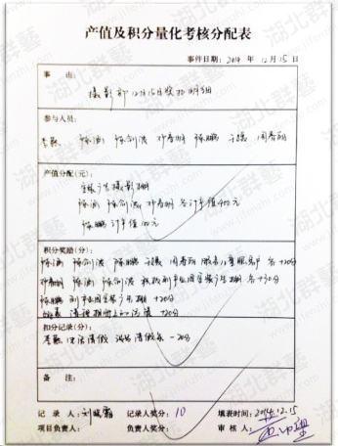
实例 填写《积分奖扣表》要求
1
积分奖、扣事项阐述要点对点
2
管理人员的动力：
填写《积分奖扣表》达到3人次时，可得到5-10分的填表奖励
3
管理人员的压力：
每人每天至少完成一张《积分奖扣表》并达到3人次，未完成的每天扣5分

Slide 22
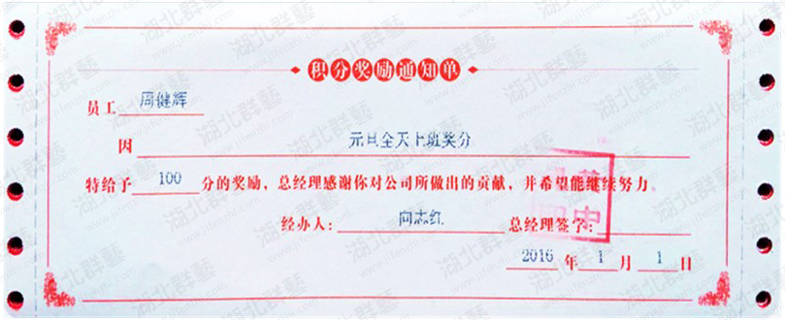
实例 执行部填写奖票

Slide 23
快乐会议积分奖扣方案

Slide 24
快乐会议积分奖扣方案
通知：
通过各部门主任负责通知本部门全体人员参加。迟到者扣积分500分。
未到者扣积分1000分，另部门主任负连带责任扣积分100分/人。
A
B
C
会议时间
2017年2月25日晚19点
会议地点
产业园千人会议室
参与对象
全体工作人员

Slide 25
快乐会议积分奖扣方案
会场布置
会场座位安排
会议流程
由部门中层干部负责本部门人员清点统计
公布积分排名情况
节目表演
积分奖票抽奖
会议结束签退，未签退视为早退或中场离场，扣积分500分

Slide 26
准备节目
唱歌
舞蹈
相声
小品
所需人员
01
主持人
02
投影仪或LED显示屏操作师、灯光师、音响师
03
现场机动工作人员

Slide 27
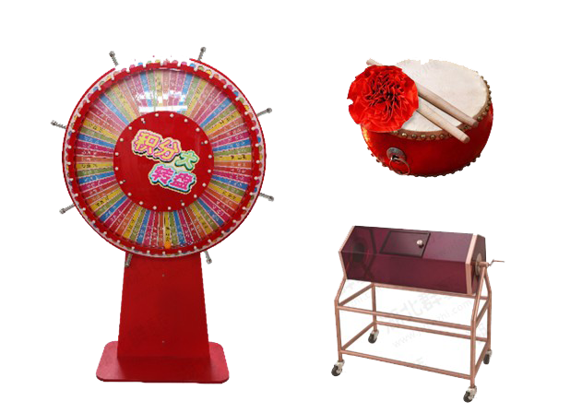
快乐会议积分奖扣方案
01
锣鼓一面
抽奖参与人员及辅助物资
02
大红花一朵
03
摇奖箱一个
04
抽奖箱一个
05
快乐积分转盘一个
04
顺序牌
05
鼓手一名

Slide 28
快乐会议积分奖扣方案
奖品设置：
设置奖项数量比例：
按照参会人数结合企业计划开支费用设定
奖项设置：
现金+物资
一般每类奖项数量为1-3个。根据当地季节和员工需求设置

Slide 29
快乐会议积分奖扣方案
操作人员
01
现场参与人员的奖分
每个节目参与人员可得到200-500分奖分，支持人可得到500奖分，节目总指挥可得到500奖分，节目督导可得到200奖分，音响师、灯光师可得到100奖分。
02
抽奖工作人员
凡参与准备抽奖活动的工作人员，每人奖励20-50分
03
现场监督与管理者，没人奖励积分50分

Slide 30
感谢倾听！
THANKS FOR YOUR ATTENTION

